Slide 1
Capteurs électrochimiques
Agrégation 2020

Slide 2
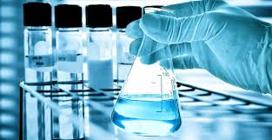
L’eau contient-elle trop d’ions Fe²⁺?
Contrôle de la qualité de l’eau

Slide 3
Contrôler la concentration en Fe²⁺ dans l’eau
L’eau contient-elle trop d’ions Fe²⁺?
Contrôle de la qualité de l’eau

Slide 4
Contrôler la concentration en Fe²⁺ dans l’eau
L’eau contient-elle trop d’ions Fe²⁺?
Comment?
Capteurs
Contrôle de la qualité de l’eau

Slide 5
Contrôler la concentration en Fe²⁺ dans l’eau
L’eau contient-elle trop d’ions Fe²⁺?
Comment?
Capteurs
Contrôle de la qualité de l’eau
Quel type de capteur?

Slide 6
Contrôler la concentration en Fe²⁺ dans l’eau
L’eau contient-elle trop d’ions Fe²⁺?
Comment?
Capteurs
Contrôle de la qualité de l’eau
Quel type de capteur?
Electrochimiques

Slide 7
Contrôler la concentration en Fe²⁺ dans l’eau
L’eau contient-elle trop d’ions Fe²⁺?
Comment?
Capteurs
Contrôle de la qualité de l’eau
Quel type de capteur?
Electrochimiques
Quelles grandeurs électriques ?

Slide 8
Contrôler la concentration en Fe²⁺ dans l’eau
L’eau contient-elle trop d’ions Fe²⁺?
Comment?
Capteurs
Contrôle de la qualité de l’eau
Quel type de capteur?
Potentiométrie
Electrochimiques
Conductimétrie
Quelles grandeurs électriques ?
U2-U1=Ri

Slide 9
Contrôler la concentration en Fe²⁺ dans l’eau
L’eau contient-elle trop d’ions Fe²⁺?
Comment?
Capteurs
Contrôle de la qualité de l’eau
Quel type de capteur?
Potentiométrie
Electrochimiques
Conductimétrie
Quelles grandeurs électriques ?
U2-U1=Ri

Slide 10

Mesure du potentiel de l’électrode Cu2+/Cu
∆V
= 0,12V
$$Cu\left(s\right)$$
Nécessité d’une électrode de référence
Cu²⁺(aq)
C=1mol/L
Cu²⁺_{(aq)} + 2e⁻ = Cu(s)

Slide 11
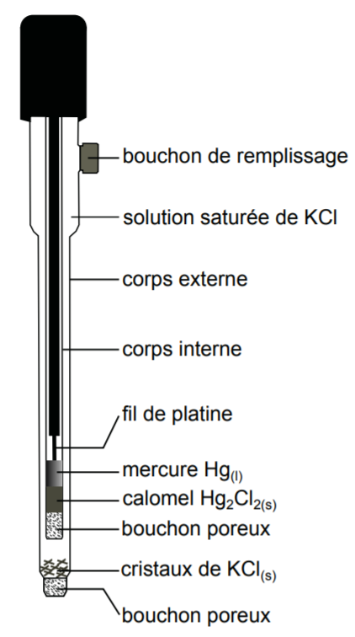
Électrodes de référence
Couple Ox/Red :
Hg₂Cl₂ (s)/Hg(l)
Demi-équation:
Hg₂Cl₂ (s) + 2e⁻ = 2Hg (l) + 2Cl⁻ (aq)
Électrode au calomel saturée (ECS)

Slide 12
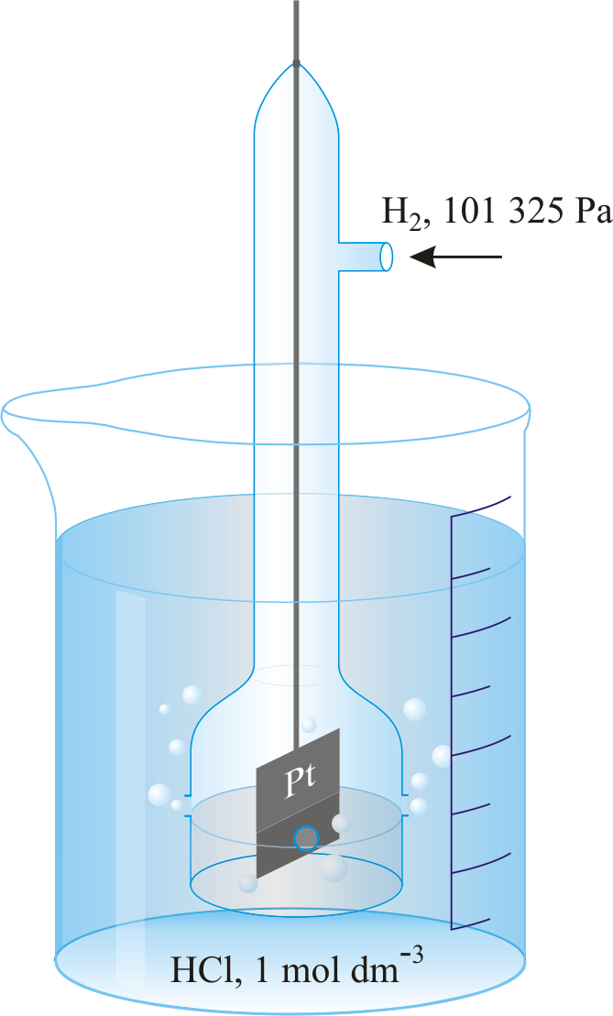
Électrodes de référence
Couple Ox/Red :
H⁺(aq) / H₂(g)
P_{H2} =1 bar
Demi-équation:
2H⁺ (aq) + 2e⁻ = H₂ (g)
Électrode standard à hydrogène (ESH)

Slide 13

Potentiel d’électrode
V_{versé}(Fe²⁺)
C₀(Fe²⁺)=1,0.10⁻² mol.L⁻¹
V
$$Pt$$
V₀(Fe²⁺)= 20 mL
C₀(Fe²⁺)=1,0.10⁻² mol.L⁻¹

Slide 14
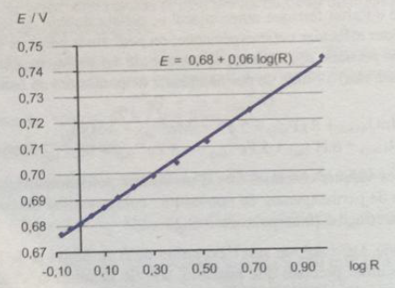
Vérification expérimentale de la loi de Nernst
Danielle CACHAU-HEREILLAT. Des expériences de la famille Réd-Ox, 2ème édition. de boeck, 2011.

Slide 15
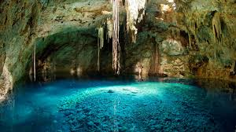
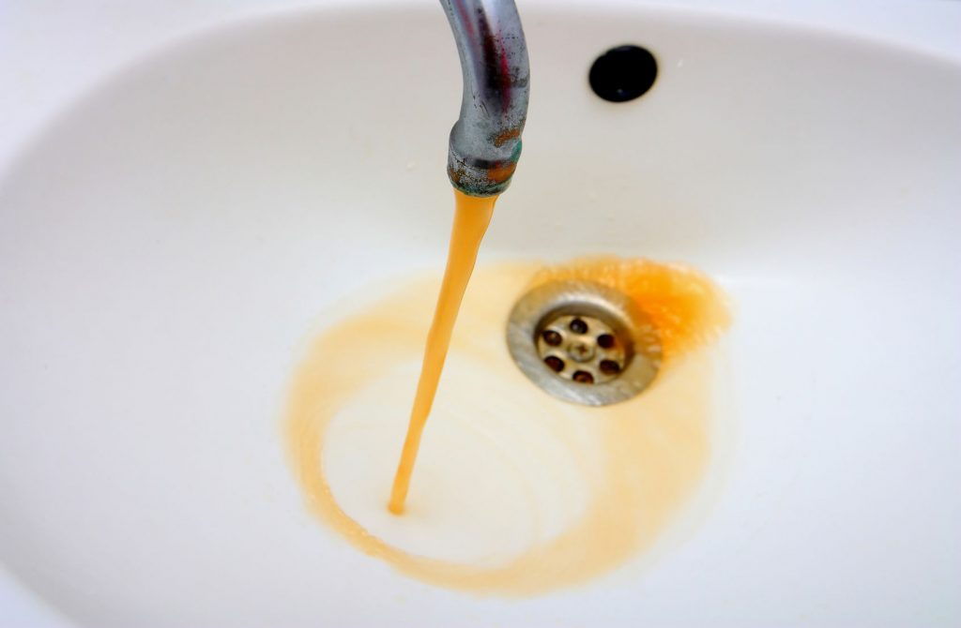
Analyse chimique d’une eau souterraine
Conséquence d’une eau trop ferreuse
Réglementation :
Concentration < 0,2 mg/L
[Fe²⁺]<3,6.10⁻⁶ mol.L⁻¹
Eau souterraine : très enrichie en fer
Le fer est sous forme d’ions ferreux.
Afin de mettre au point un processus de traitement, il faut auparavant réaliser une analyse chimique : Titrage des ions Fe²⁺ dans l’eau soutteraine

Slide 16
Titrage potentiométrique des ions Fer (II)
Avant l’équivalence |  | ≈0
A l’équivalence | V₀.C₀-x_{éq}≈0 | V_{versé}.C-x_{éq}≈0 | X_{éq}=V₀.C₀ | X_{éq}=V₀.C₀
Après l’équivalence | ≈0 |  | V₀.C₀ | V₀.C₀
Fe²⁺_{(aq)} + Ce⁴⁺_{(aq)} = Fe³⁺_{(aq)} + Ce³⁺_{(aq)}
Sulfate de cérium Ce(SO₄)₂
C=1,0.10⁻³ mol.L⁻¹
V₀.C₀
≈0
V
En tout point du dosage :
$$Pt$$
ECS
Solution de Sel de Mohr
V₀= 20 mL
C₀ =Inconnue

Slide 17
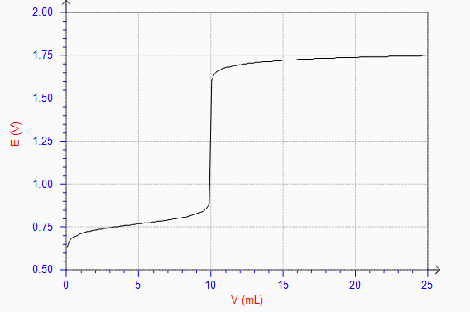
Simulation du titrage

Slide 18
Simulation du titrage
Véq

Slide 19
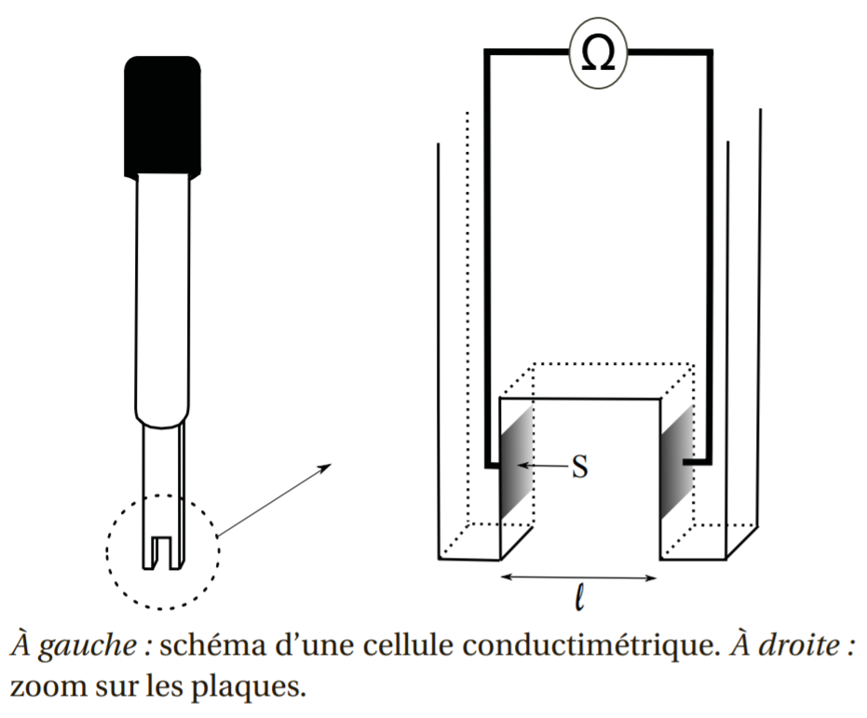
Cellule Conductimétrique

Slide 20
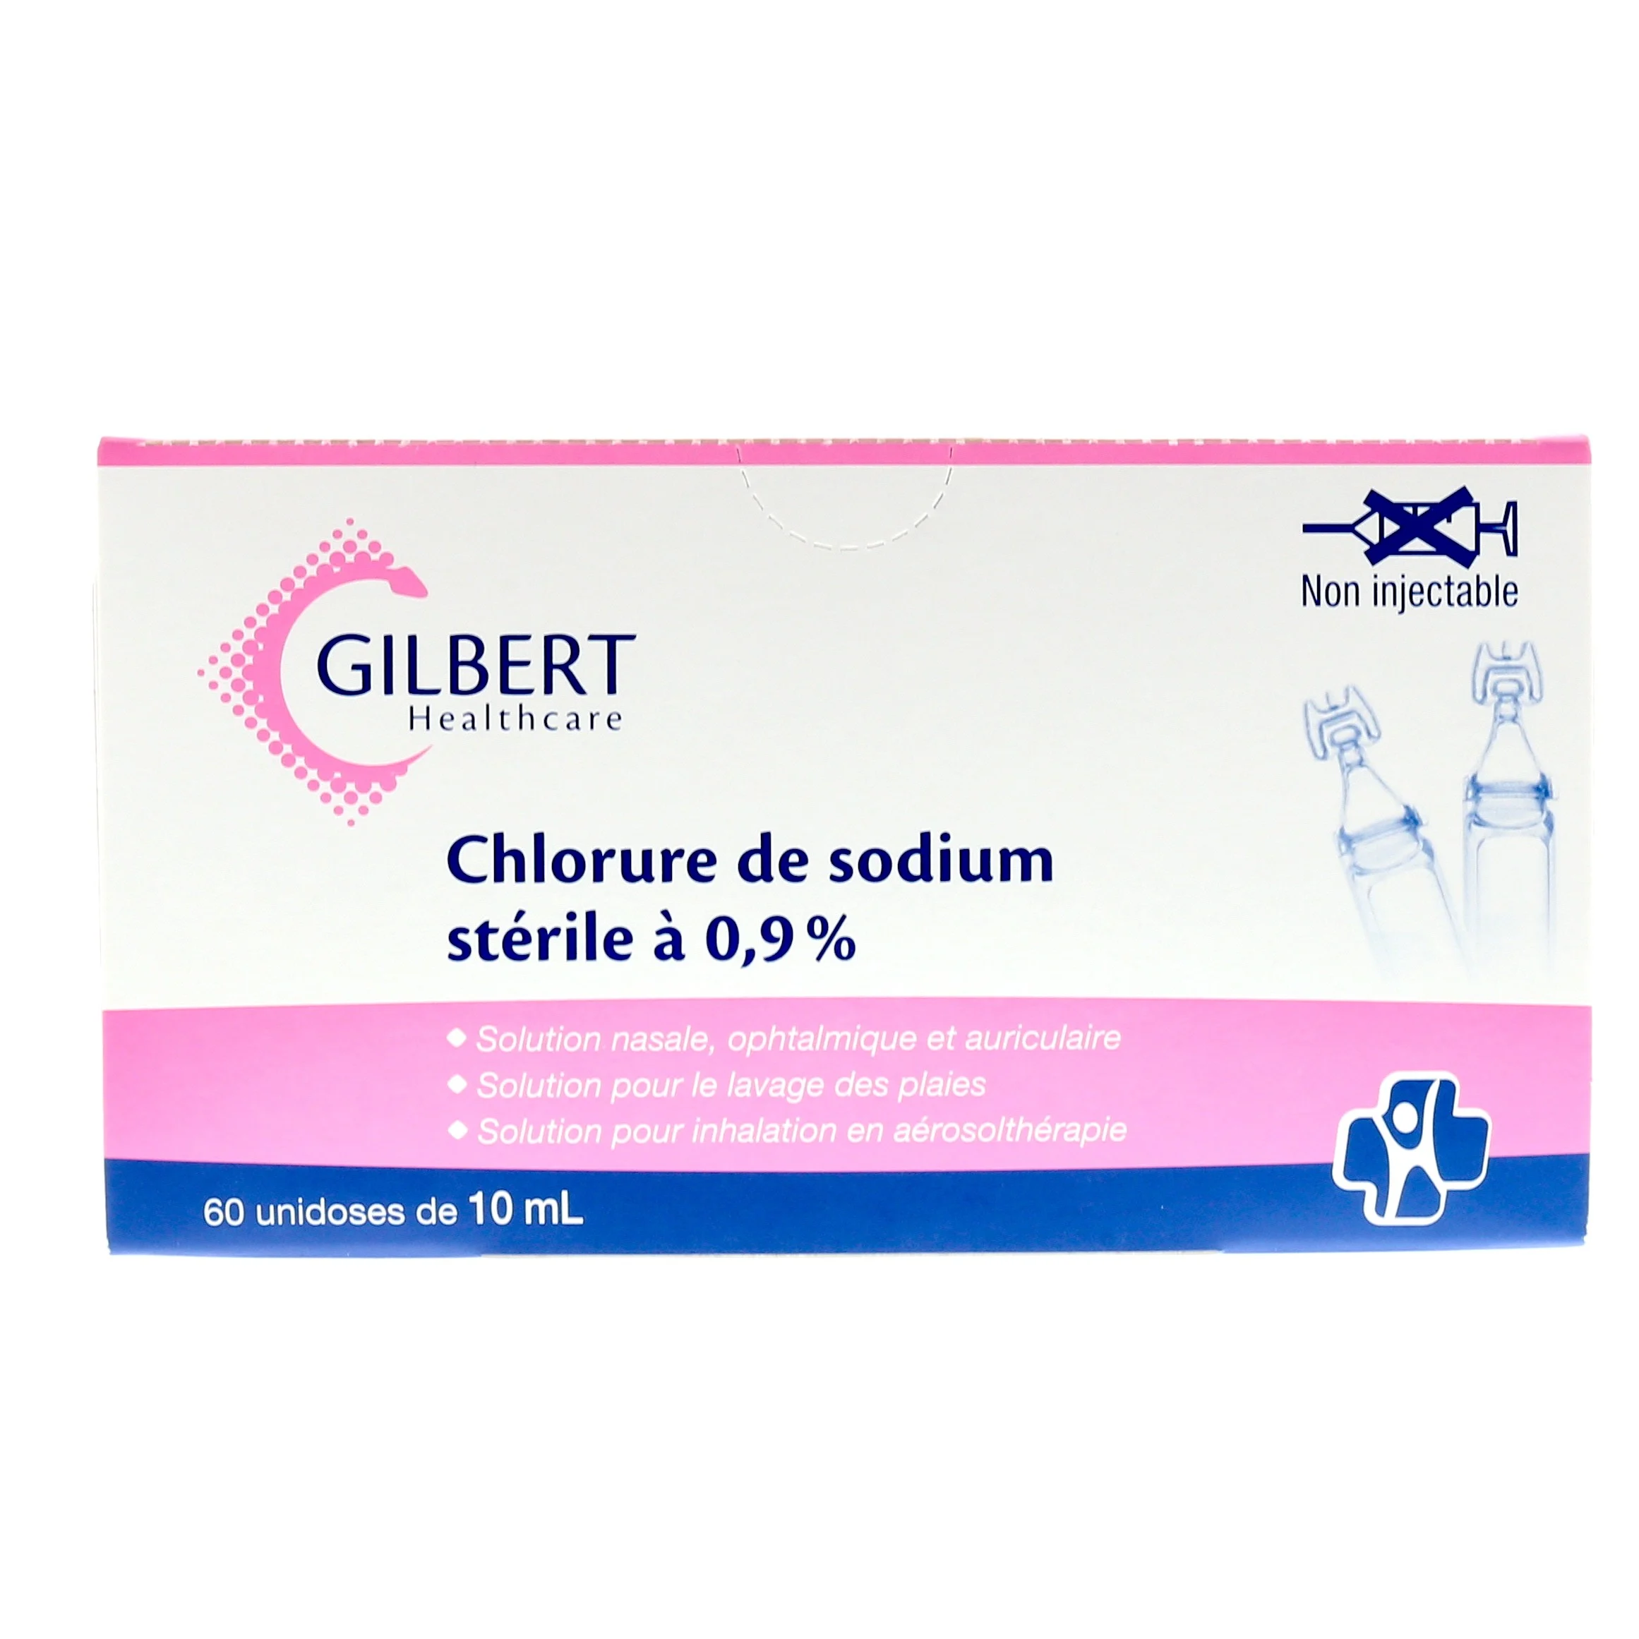
Contrôle qualité d’un sérum physiologique
Sérum Physiologique concentration massique 9g/L

Slide 21
Influence de la concentration sur la conductivité
Graphique réalisé avec les résultats du livre Epreuve orale de Chimie (F.Porteu-de buchère)

Slide 22
Influence de la concentration sur la conductivité
0,71
Graphique réalisé avec les résultats du livre Epreuve orale de Chimie (F.Porteu-de buchère)

